Slide 1


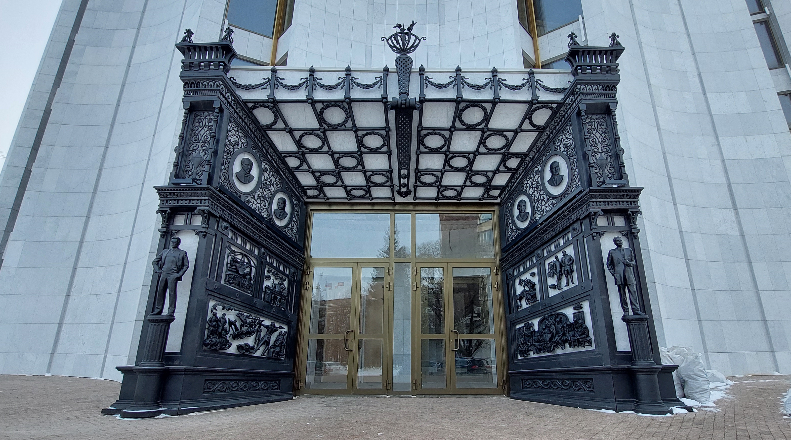
VII Семинар-лаборатория
«Музей и архив театра:
проблемы и направления развития»
Челябинск 23 – 27 июня 2026 года
ЛЮБОЙ ТЕКСТ
ПОДПИСЬ

Slide 2
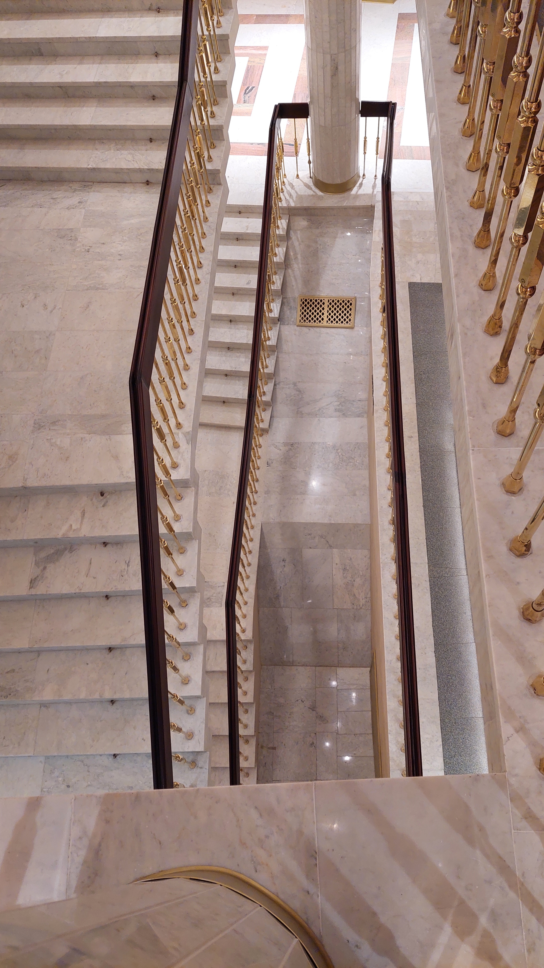
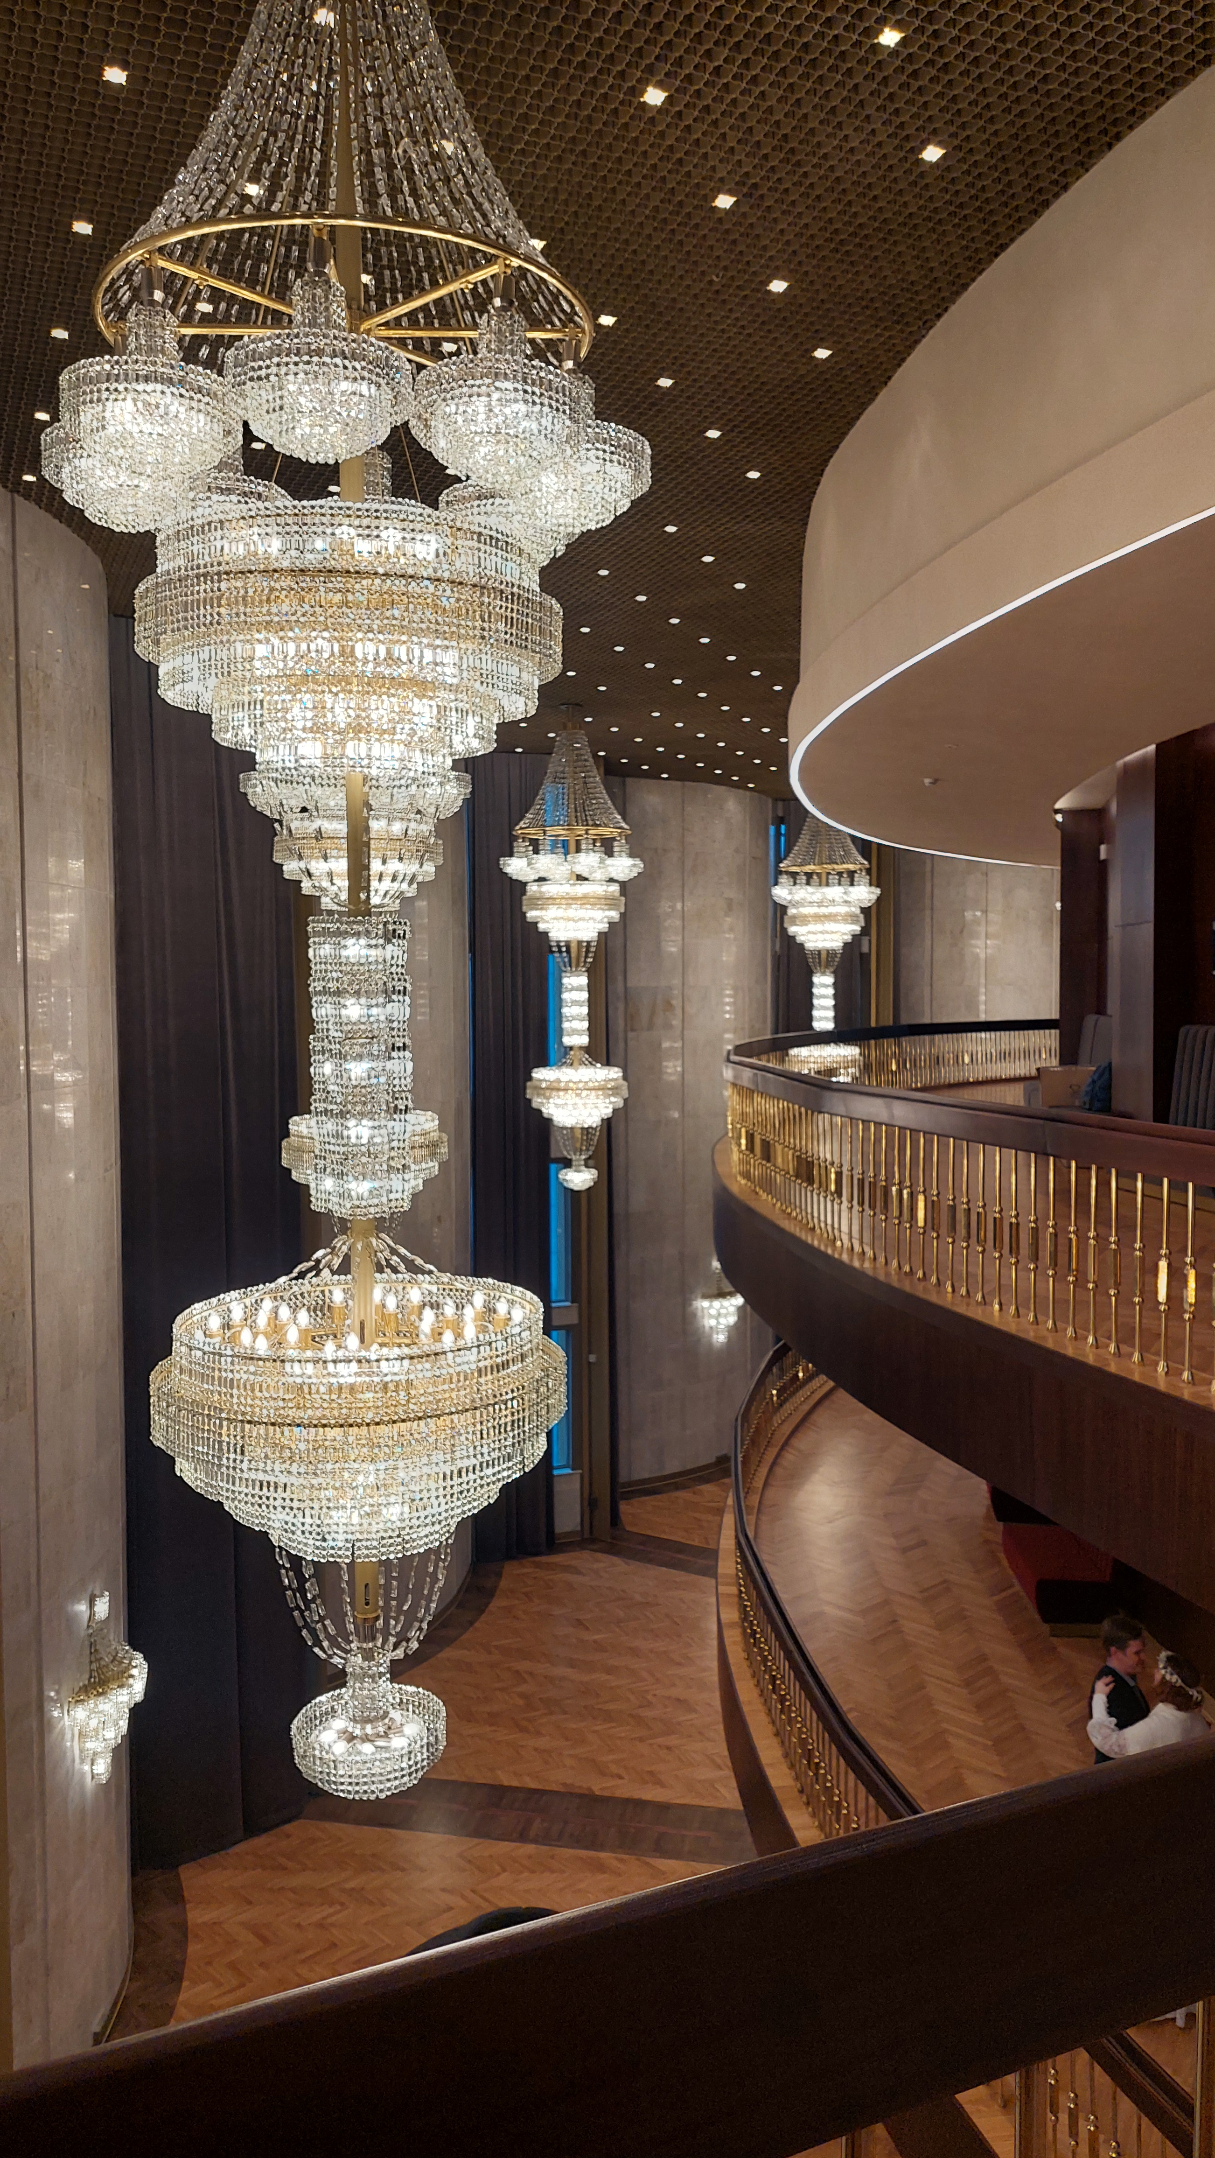
Зрительское фойе
Челябинского государственного академического театра драмы
имени Наума Орлова
ЛЮБОЙ ТЕКСТ
00

Slide 3


26 июня 2026 года в Челябинске завершил свою работу VII Семинар-лаборатория «Музей и архив театра: проблемы и направления развития» организованный Комиссией Союза театральных деятелей Российской Федерации по театральному наследию. За три дня проведено 17 мероприятий, включающих: экскурсии по экспозициям Челябинского государственного академического театра драмы имени Наума Орлова, Челябинского государственного академического театра оперы и балета имени М.И. Глинки, Челябинского государственного музея изобразительных искусств (зал имени архитектора Е.В. Александрова), Челябинской областной универсальной научной библиотеки; практические занятия в архивах в вышеуказанных культурных институций; мастер-классы; обмен мнениями и дискуссии. В работе VII Семинара-лаборатории приняло участие более 25 человек, среди которых заместители директоров, заведующие литературно-драматургической частью, архивисты, руководители музейно-экспозиционных программ, ведущие специалисты творческо-исследовательской части, заведующие литературной частью, специалисты, занимающиеся музейными театральными архивами и коллекциями из Горно-Алтайска, Екатеринбурга, Златоуста, Иркутска, Кургана, Москвы, Озерска, Уфы и Челябинска.

Slide 4
На итоговом заседании участники выразили искреннюю благодарность организаторам, Челябинскому государственному академическому театру драмы имени Наума за поддержку проекта, за тёплый приём, гостеприимство и удивительно доброжелательную атмосферу Семинара-лаборатории.
Участники Семинара-лаборатории отметили высокий уровень организации мероприятий проекта, яркую, насыщенную разнообразными по форме и содержанию мероприятиями программу, позитивную атмосферу, сложившуюся на Семинаре-лаборатории, всеобщую удовлетворенность совместной работой, на основании чего можно сделать вывод об эффективном результате Лаборатории. Всем участникам были вручены именные сертификаты.

Slide 5
Участники VII Семинара-лаборатории
ЛЮБОЙ ТЕКСТ

Slide 6
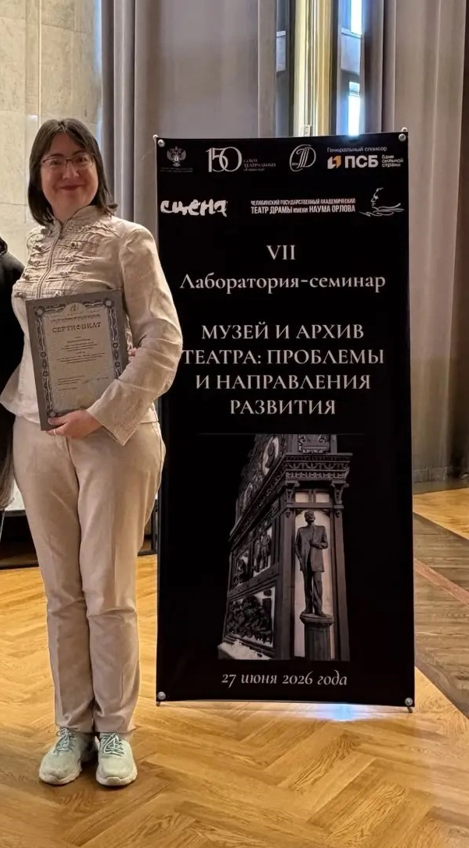
Размышлениями о Семинаре-лаборатории делится её участник – Майя Ридовна Давыдова (Брандесова) – заведующая литературной частью Нового Художественного театра (Челябинск), координатор Международного театрального фестиваля «ЧЕЛОВЕК ТЕАТРА».
ЛЮБОЙ ТЕКСТ

Slide 7
«Рукописи не горят!»
(Прикосновение к тайне памяти)
На протяжении VII семинара-лаборатории «Музей и архив театра: проблемы и направления развития», проходившего в Челябинске 24 – 26 июня 2026 года, не раз возникало понимание, что высшая справедливость времени, та самая, о которой говорил Булгаков в своей знаменитой фразе о не горящих рукописях, вершится именно с помощью музеев. Вернее, людей, которые почему-то решили посвятить себя кропотливому, тихому труду сохранения, стать чем-то вроде стражей кладовых людской памяти, не требуя награды (которой фактически и не может быть адекватной этой работе), исполнить роль атлантов из песни Городницкого: «из них ослабни кто-то и небо упадёт…»
ЛЮБОЙ ТЕКСТ

Slide 8
Сюжеты об этой высшей справедливости всплывали и впрямую. Вот на экскурсии, посвящённой челябинскому художнику Василию Неясову, экскурсовод Полина Ремезова говорит о судьбе героини одного из портретов – художнице Перовской: вся жизнь прошла в попытках доказать свою причастность к высокому профессиональному искусству, ни одной персональной выставки при жизни, но теперь такая выставка готовится! Спустя годы творчество Перовской будет открыто публике. Как не вспомнить о рукописях, которые «не горят»? И ещё, о справедливости иного рода. В музее Челябинского театра оперы и балеты им. М. Глинки рассказывают о том, что на месте, где сейчас находится театр, был Христо-Рождественский собор, взорванный по предложению коммунистического начальника по фамилии Ярославский. Прошли годы. Христо-Рождественский собор вновь возведён в Челябинске в одном из новых районов Северо-Запада, а площадь Ярославского стала называться Площадью искусств. Имя того, кто взорвал собор, убрано с карты города. Разве это не о высшей справедливости?..
ЛЮБОЙ ТЕКСТ

Slide 9
Что такое театральный музей? Как собирать и хранить? Как через музейную работу заинтересовать зрителей театром? Об этом и о многом другом получился этот необычный семинар.
В недавнем прошлом, хранитель музея академического театра драмы Татьяна Владимировна Палагина рассказала о том, что такое музей с точки зрения ремесла: учёт, классификация, комплектование, отличие архивной работы от, собственно, музейной… Да, нам показали различные виды и типы музеев: современный, технологически оснащённый музей академического театра оперы и балета; более традиционный, компактно и удобно-наглядно демонстрирующий экспонаты – афиши, фотографии, личные вещи – музей академического театра драмы имени Наума Орлова; что такое музей книги мы увидели в Публичной библиотеке, а что такое картинная галерея – в Челябинском музее искусств. Но всё это – только вершина того глубинного, что таится в слове «музей».
ЛЮБОЙ ТЕКСТ

Slide 10
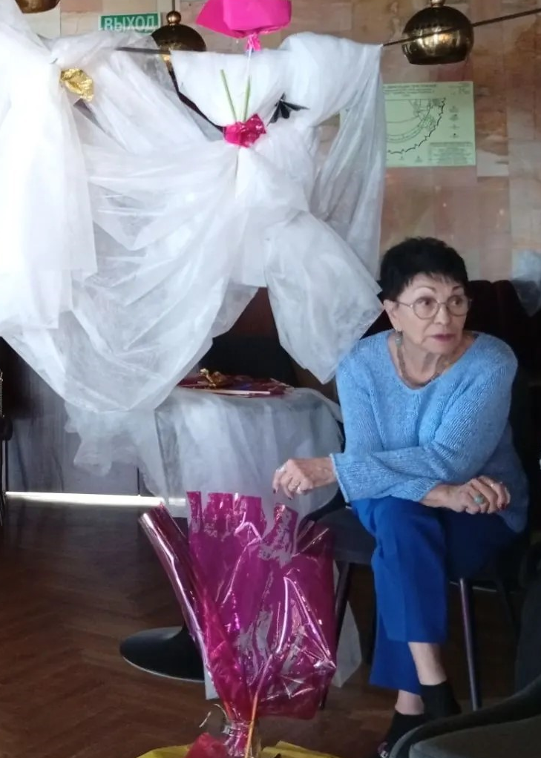
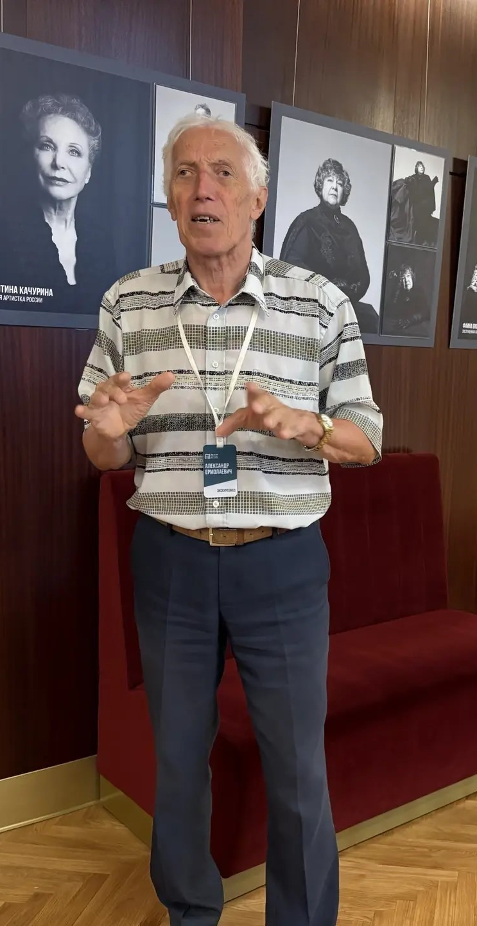
А глубинное раскрывалось в экскурсиях, которые проводили для нас: в театре драмы Александр Ермолаевич Краснов при содействии Розы Захаровны Орловой – замечательного профессионала в сфере руководства театром и спутницы жизни великого Мастера – Наума Юрьевича Орлова, режиссёра, чьё имя носит сейчас Челябинская драма
ЛЮБОЙ ТЕКСТ
Краснов А.Е.
Орлова Р.З.

Slide 11
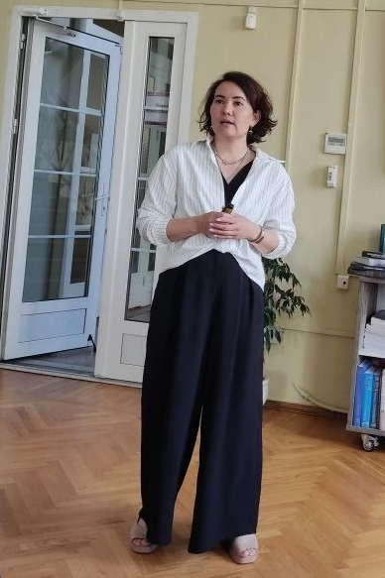
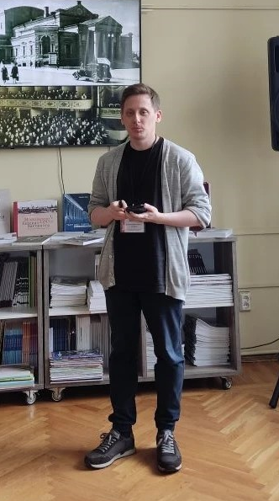
в театре оперы и балета – методист Наталья Юдина; в библиотеке – и.о заведующего отделом редких книг Сайера Ахтамовна Мальцева и библиотекарь Марина Александровна Новикова; зав. отделом краеведения Ульяна Ханнановна Кунаккильдина, и зав. сектором цифровых ресурсов Анатолий Игоревич Мезяев
Кунаккильдина У.Х.
Мезяев А.И.
ЛЮБОЙ ТЕКСТ

Slide 12
Каждый из экскурсоводов творил экскурсию в своей манере. Кто-то, как А. Краснов, был эмоционален и преподносил историю театра и театрального музея как яркий и весёлый спектакль, кто-то, как Н. Юдина проводил вдумчивый урок, кто-то живо демонстрировал экспонаты в диалоге с посетителями, как это замечательно делали сотрудники областной универсальной научной библиотеки. Их экскурсии были примером того, как можно говорить о предмете, учитывая собственный темперамент и «фактуру» представляемого материала. Это тоже было обучением для нас – завлитов, хранителей театральных музеев, театральных менеджеров и администраторов, руководителей – собравшихся в Челябинске на лаборатории, которую придумали и воплощают во многих городах России Главный редактор журнала «Сцена», Председатель Комиссии СТД РФ по театральному наследию Дмитрий Викторович Родионов и Заместитель главного редактора журнала «Сцена», член Комиссии СТД РФ по театральному наследию Александр Михайлович Рубцов.
ЛЮБОЙ ТЕКСТ

Slide 13
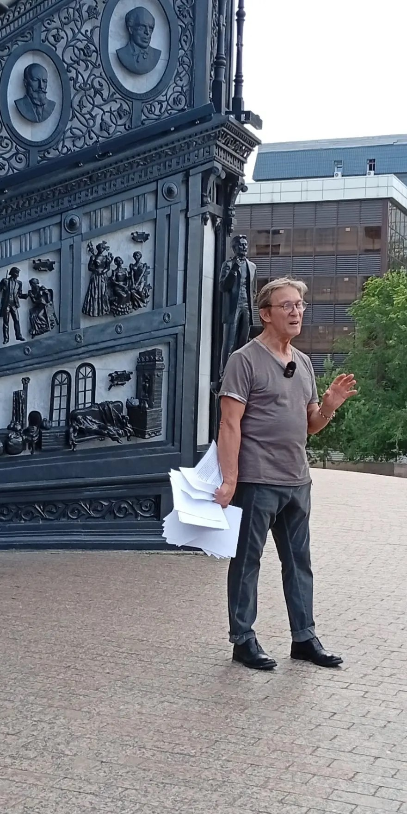
Сам А. Рубцов тоже провёл для участников семинара экскурсию, показав ещё один тип этого вида музейной деятельности: авторская экскурсия Рубцова по сюжетам, выполненным мастерами Каслинского литья на порталах входной группы Челябинского академического театра драмы, была одновременно повествованием об истории постановок почти целого века челябинской драмы и об истории русского театра вообще! Влюблённость рассказчика в собственный предмет не только восхитила, но и заразила слушателей. Любовь к своему делу, к истории этого дела, стремление к сохранению памяти в живом и трепетном понимании важности этого сохранения – вот что такое была экскурсия Рубцова. Да и вся его многогранная деятельность в сфере театрального наследия – пример совершенно удивительного для прагматичной и равнодушной современности подхода к профессии, творчеству и жизни в целом. Подхода, который должен обязательно вернуться к нам, как образец. Хочется всё-таки верить, что эпоха приблизительности уходит в прошлое, и уж её-то нужно прошлому и отдать.
ЛЮБОЙ ТЕКСТ

Slide 14
Семинар-лаборатория в Челябинске раскрыла и ещё одну важную тайну музея (особенно театрального): за каждым материализованным актом памяти стоит личность конкретного человека – собирателя-энтузиаста, хранителя театральных тайн. Так, вслед за Натальей Юдиной мы, поднявшись, почти на чердак оперного театра, оказались в пыльной комнате без окон (убежище «призрака оперы») как пошутила экскурсовод. В этой комнате – сохранился архив, собранный артистом балета Сергеем Чадовым, который работал в этом кабинете, где стоит ещё «древний» серый компьютер, стоят прислонённые к стене картины и эскизы, сложены многочисленные папки, в которых по годам аккуратно собраны материалы… Энтузиаст, чья основная профессия бесконечно далека от архивного уединения, горел желанием собрать, сохранить и передать потомкам театральное наследие… Воистину музейщиком нужно родиться!
ЛЮБОЙ ТЕКСТ

Slide 15
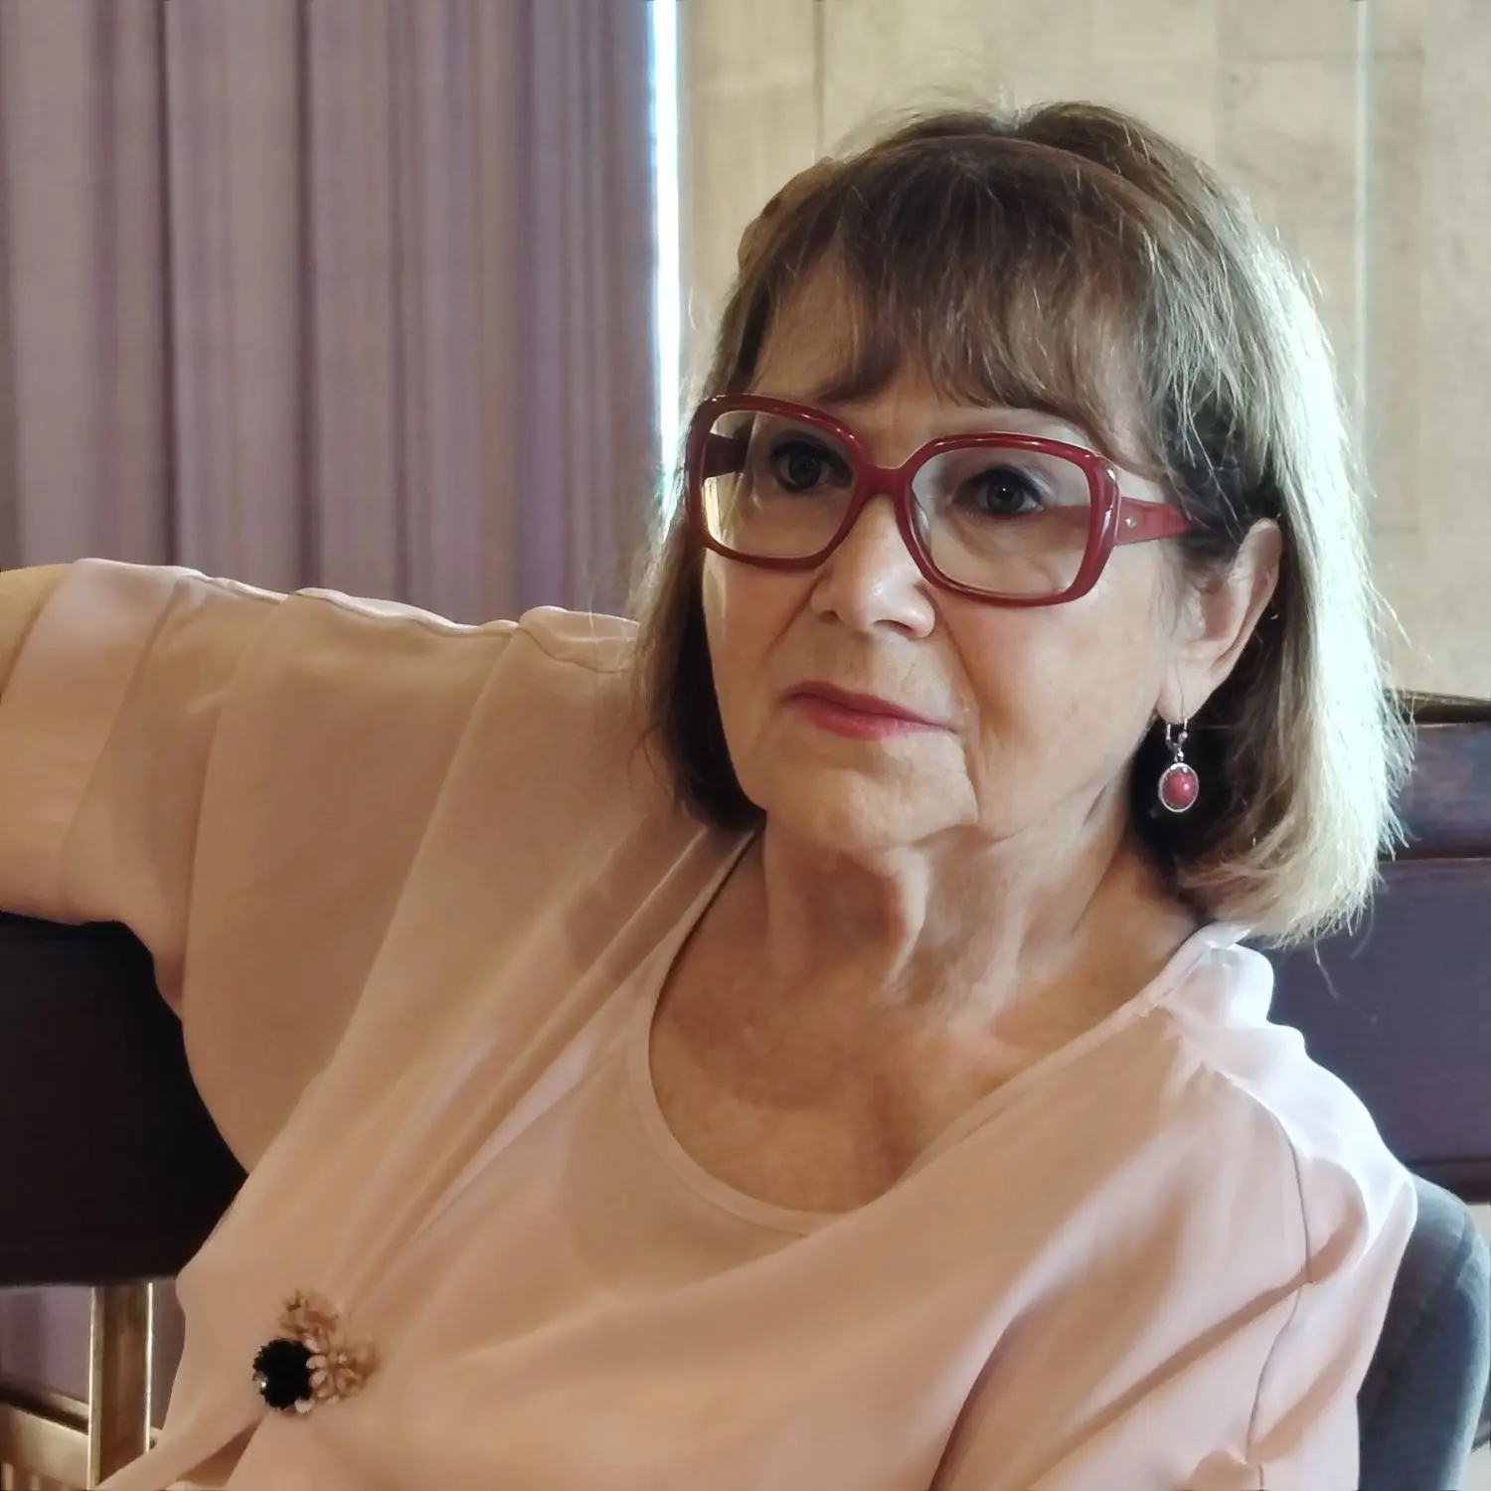
И если уж говорить о прекрасных личностях, чьё сердечное горение помогает тому, чтобы не горели рукописи, нужно рассказать о двух мастер-классах, которые провели в рамках лаборатории два замечательных профессионала: художник-сценограф Татьяна Николаевна Спасоломская и заслуженный работник культуры РФ Ирина Леонидовна Корчевникова, много лет жизни отдавшая работе в музее Московского Художественного театра, в недавнем прошлом директор Театра кукол имени Сергея Образцова.
Корчевникова И.Л.
ЛЮБОЙ ТЕКСТ

Slide 16
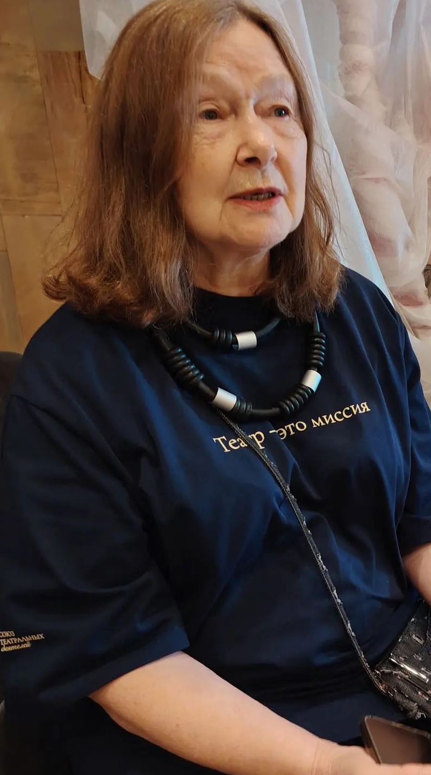
Татьяна Спасоломская, ученица выдающегося художника и поэта Татьяны Сельвинской разбудила фантазию участников лаборатории: по мотивам сценографического творчества Сельвинской они создавали инсталляции, каждая из которых несла глубокий смысл и рождалась из классических произведений Пушкина и Чехова (спектакли «Маленькие трагедии» и «Вишнёвый сад» шли в Челябинском театре драмы). Авторы инсталляций защищали свои работы, обнаружив философские и художественные дарования. Само обсуждение со чтением стихов в обрамлении спонтанно рождённых экспонатов было маленьким волшебством. А затем И. Корчевникова в мастер-классе-лекции «Ожог Чеховым» рассказала о чеховских спектаклях Олега Ефремова, живо, зримо и страстно показав натуру этого великого театрального творца, тоже бесконечно витальную и интеллектуально-страстную…
ЛЮБОЙ ТЕКСТ

Slide 17
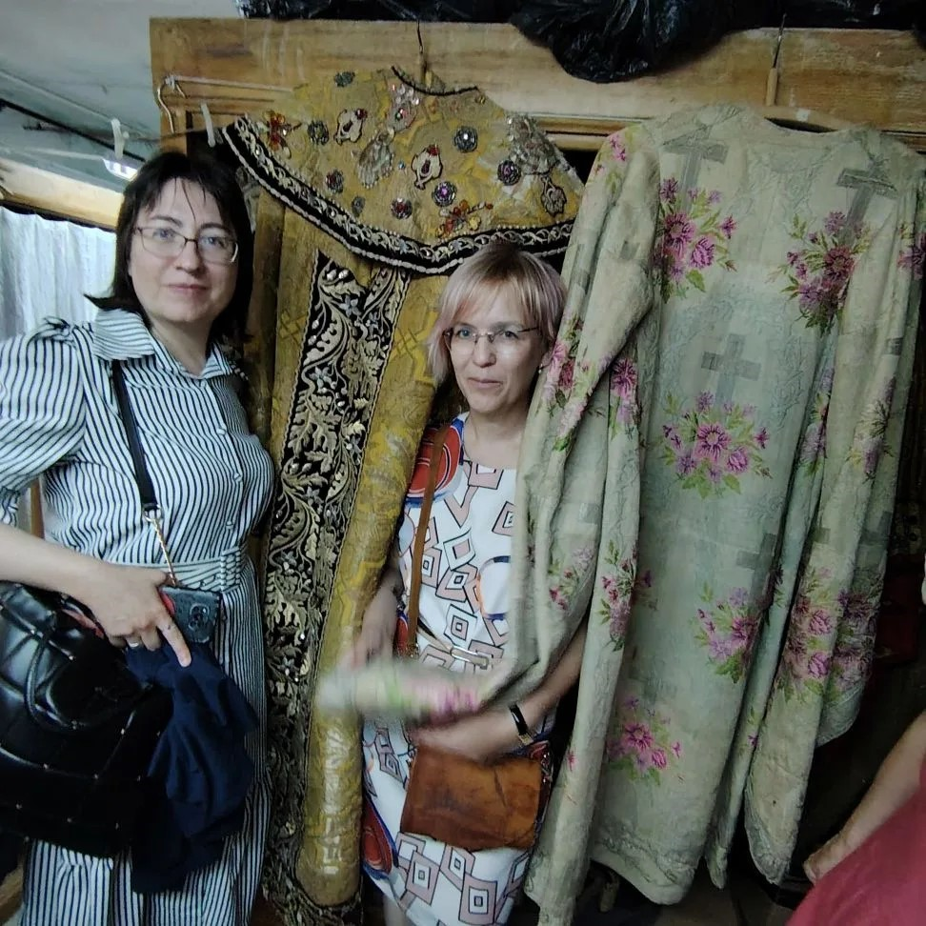
Многое родилось за эти три дня в Челябинске: совершенно неожиданные внутренние открытия, не всегда имеющие даже прямого отношения к теме, но теперь ждущие своего часа, чувства сопричастности и любви к прошлому как источнику настоящего, содружество муз в пространстве музея – а слово это и переводится с греческого, собственно, как «храм муз»… Мы прикоснулись к нитями бархат старинных костюмов в головокружительной костюмерной драматического театра….
Хранение и сохранение – это всегда благодарность, а благодарность всегда справедлива. «Рукописи не горят!» Память воздаёт по заслугам, и быть её проводником большая ответственность.
Брандесова М.Р., Табачкова Ю.Б
ЛЮБОЙ ТЕКСТ

Slide 18
Спасибо создателям семинара за возможность прикосновения к этой ответственности! И огромная благодарность тем, без кого это прикосновение было бы невозможным: директору Елене Анатольевне Петровой, заместителю директора по работе со зрителями Светлане Михайловне Квасницкой, начальнику отдела специальных проектов Максиму Грицуку (Челябинский государственный академического театр драмы имени Наума Орлова); директору Наталье Ивановне Диской, заместителю директора по основной деятельности Марине Вячеславовне Дубровиной (Областная универсальная научная библиотека); Анне Владимировне Купцовой – архивисту СТД РФ (Москва) и всем-всем, кто был назван и не назван в этом тексте, но без кого не было лаборатории и того ни с чем не сравнимого её воздуха – воздуха Театра, Музея, обители муз.
ЛЮБОЙ ТЕКСТ

Slide 19

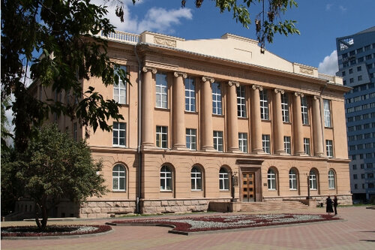
В процессе работы планируется увеличение количества брендов и направлений, параллельно увеличивая мощности производства.
Челябинская областная универсальная научная библиотека
Посещение фонда редких книг и книжных памятников. Знакомство с краеведческими изданиями по истории Малого театра в годы Великой Отечественной войны. Обработка, учёт и хранение театрального наследия, литературных памятников.

Slide 20
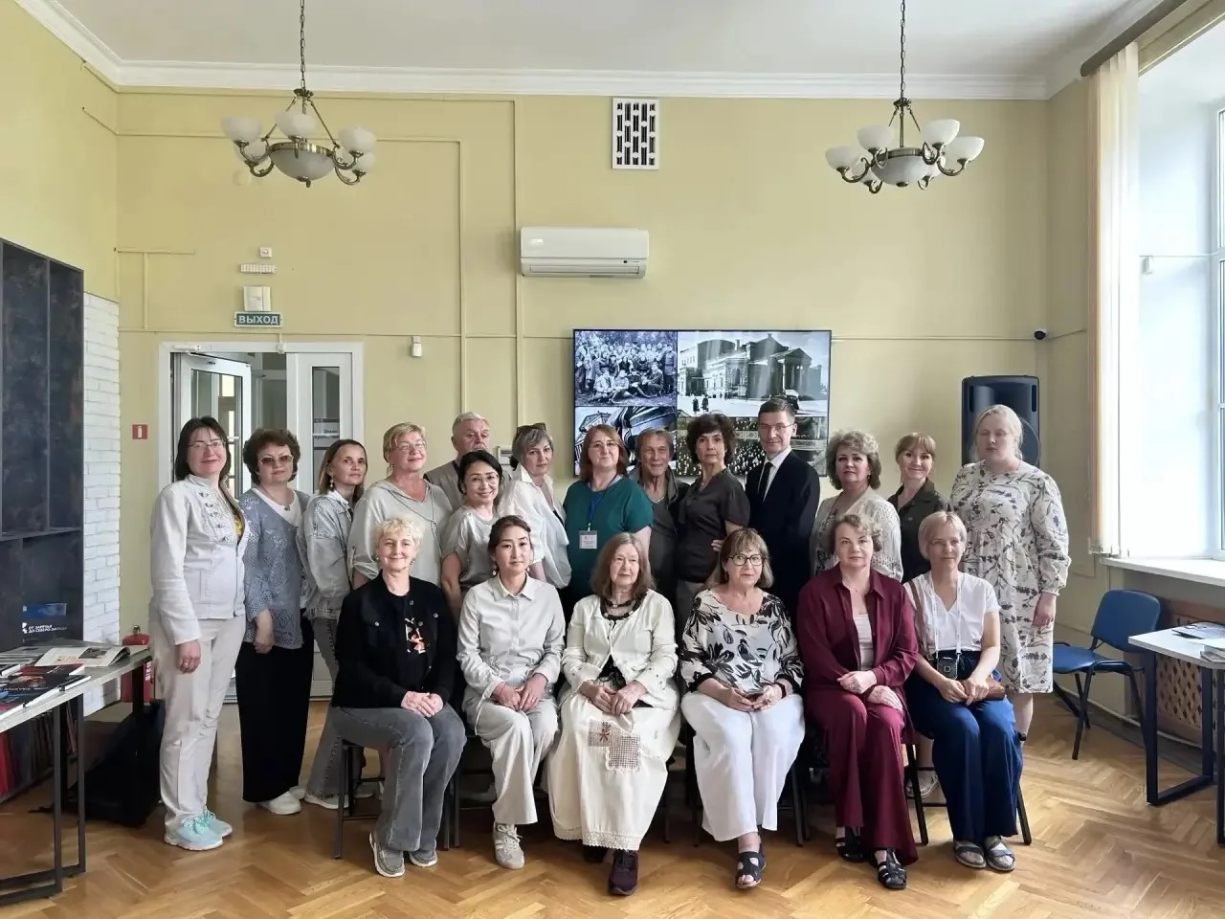
ЛЮБОЙ ТЕКСТ

Slide 21
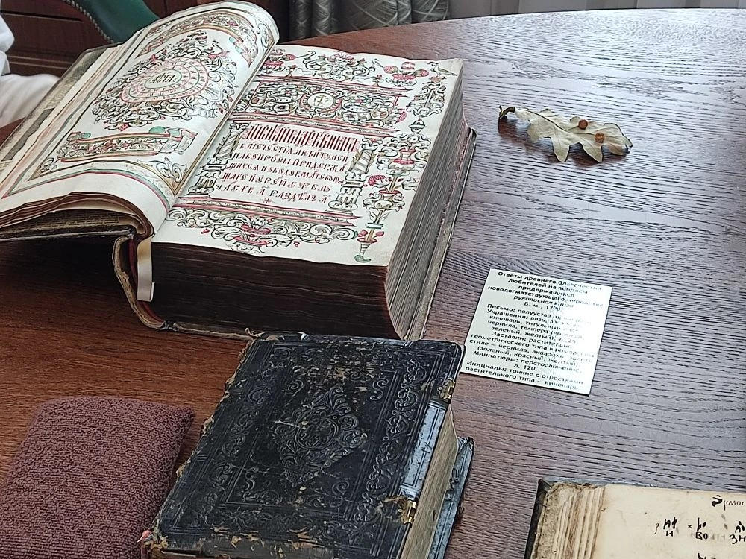
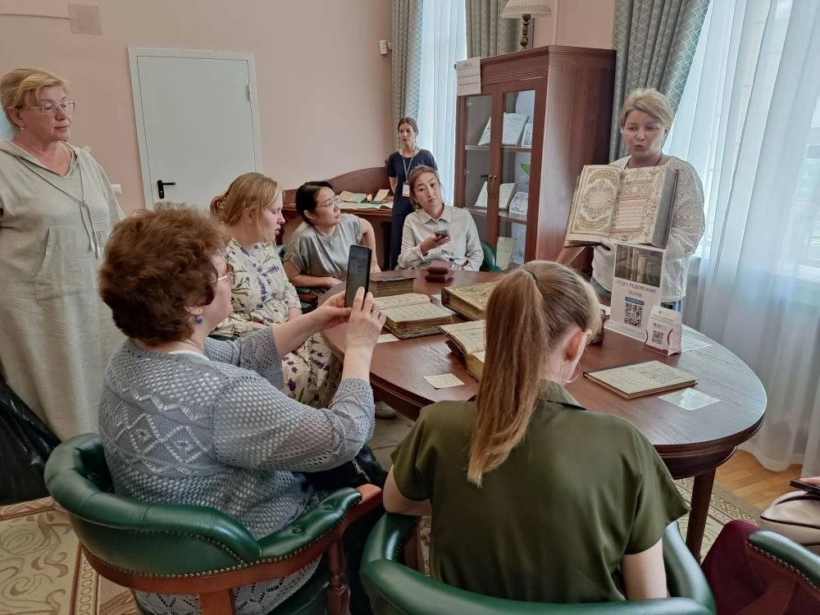
В фонде редких книг
Практическое занятие ведет Новикова М.А.
ЛЮБОЙ ТЕКСТ

Slide 22
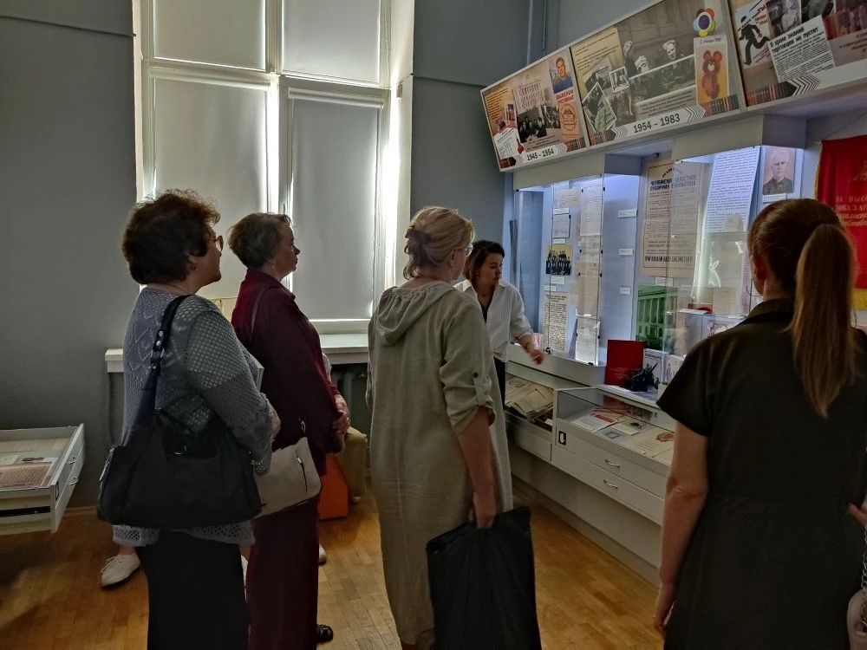
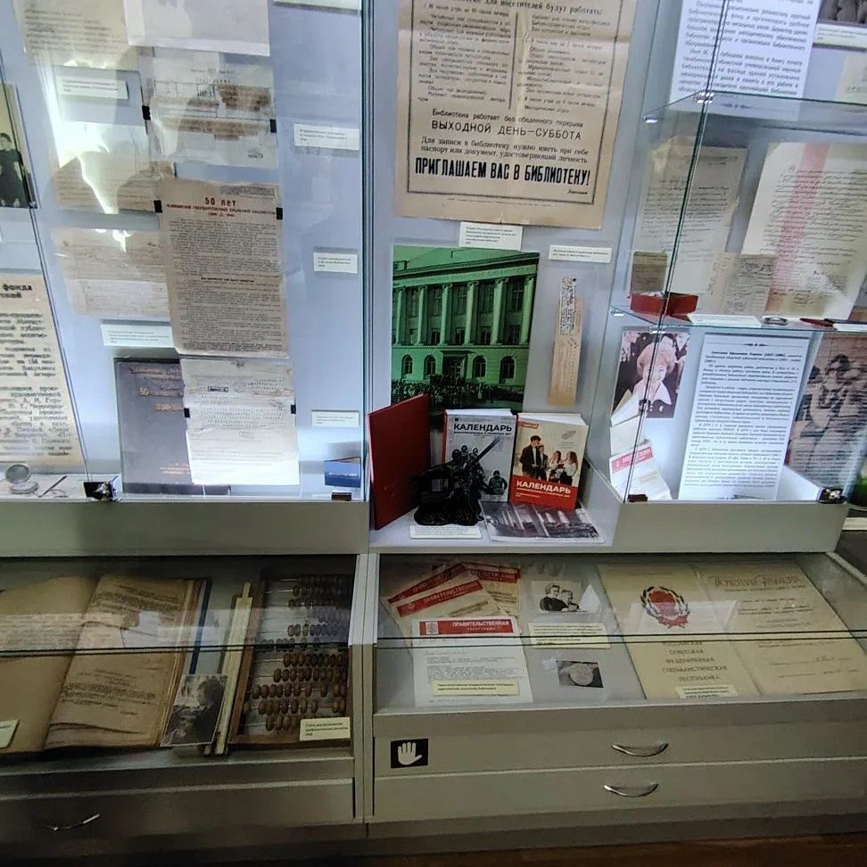
В Музее библиотеки
ЛЮБОЙ ТЕКСТ

Slide 23
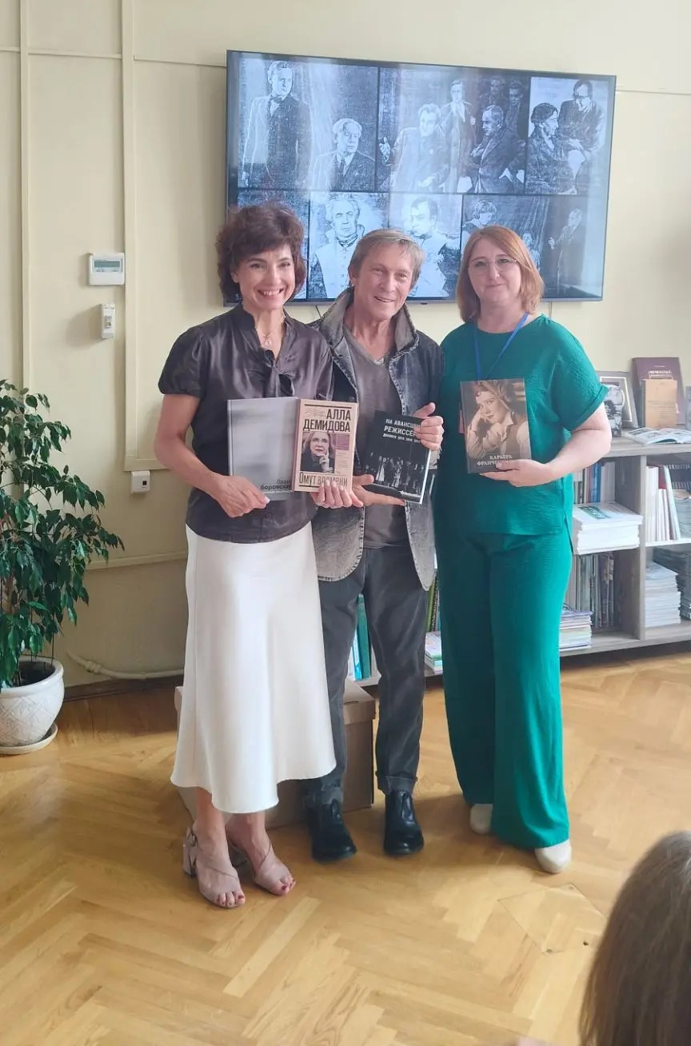
Акция-передача в дар Челябинской областной универсальной научной библиотеке и библиотеке Челябинского регионального отделения СТД РФ книг о театре от Союза театральных деятелей Российской Федерации и редакции журнала «Сцена».
Заместитель Председателя Челябинского регионального отделения СТД РФ Точилкина А.С., координатор проекта Рубцов А.М., заместитель директора по основной деятельности Дубровина М.В.
ЛЮБОЙ ТЕКСТ

Slide 24
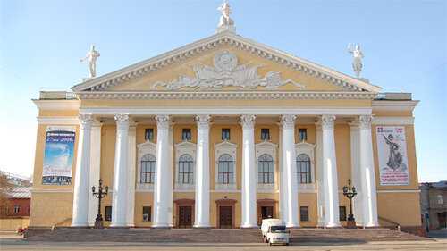
Челябинский государственный академический театр оперы и балета имени М.И. Глинки
Практическое занятие «Комплектование, учёт и хранение музейной коллекции театра».

Slide 25
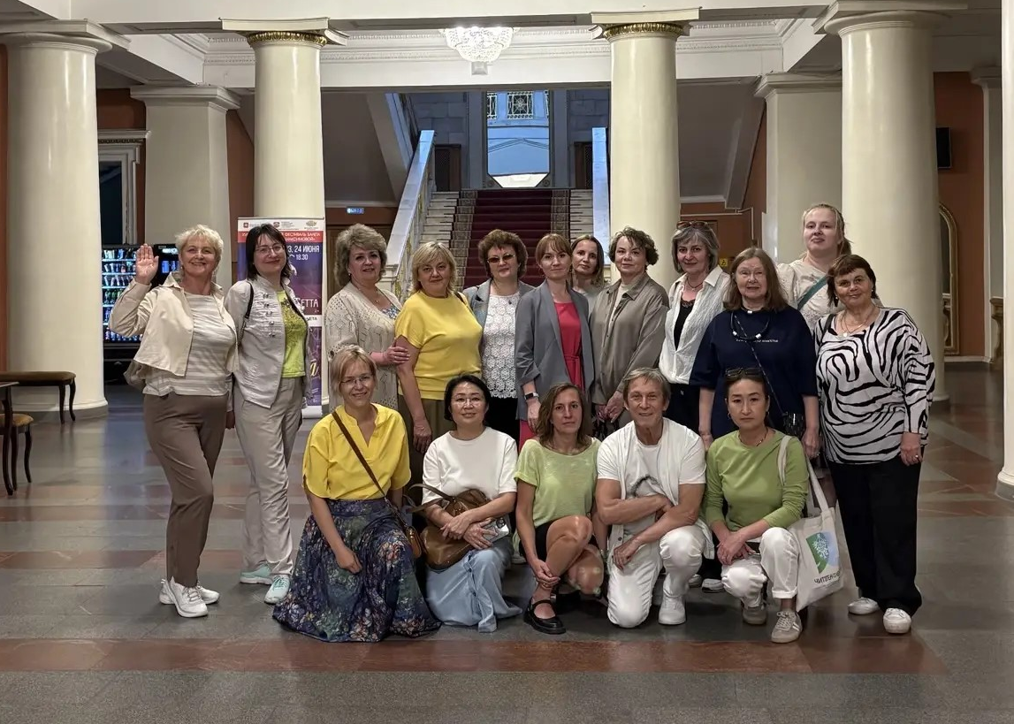
ЛЮБОЙ ТЕКСТ

Slide 26
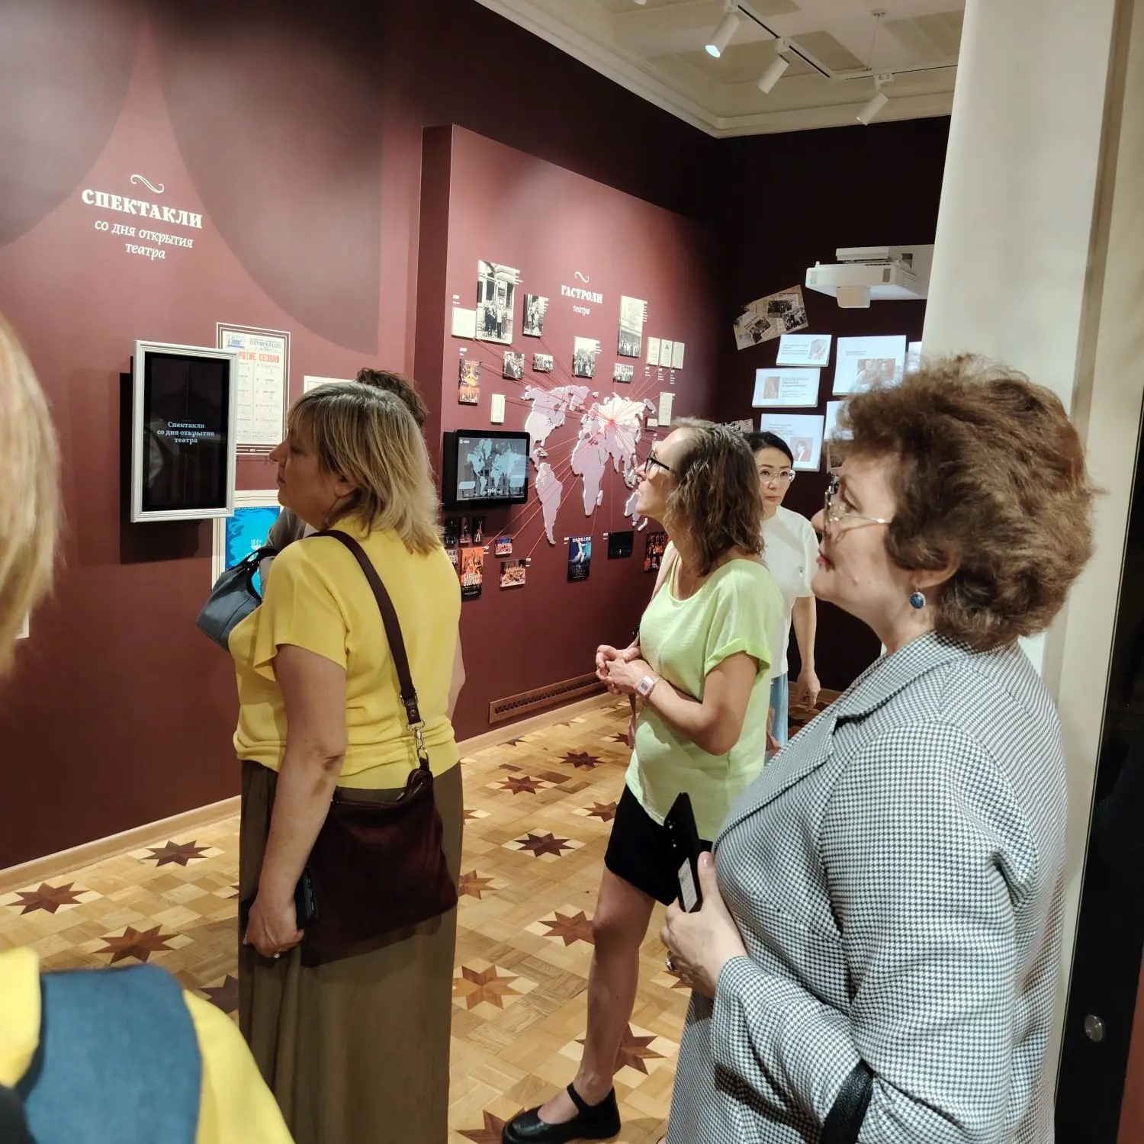
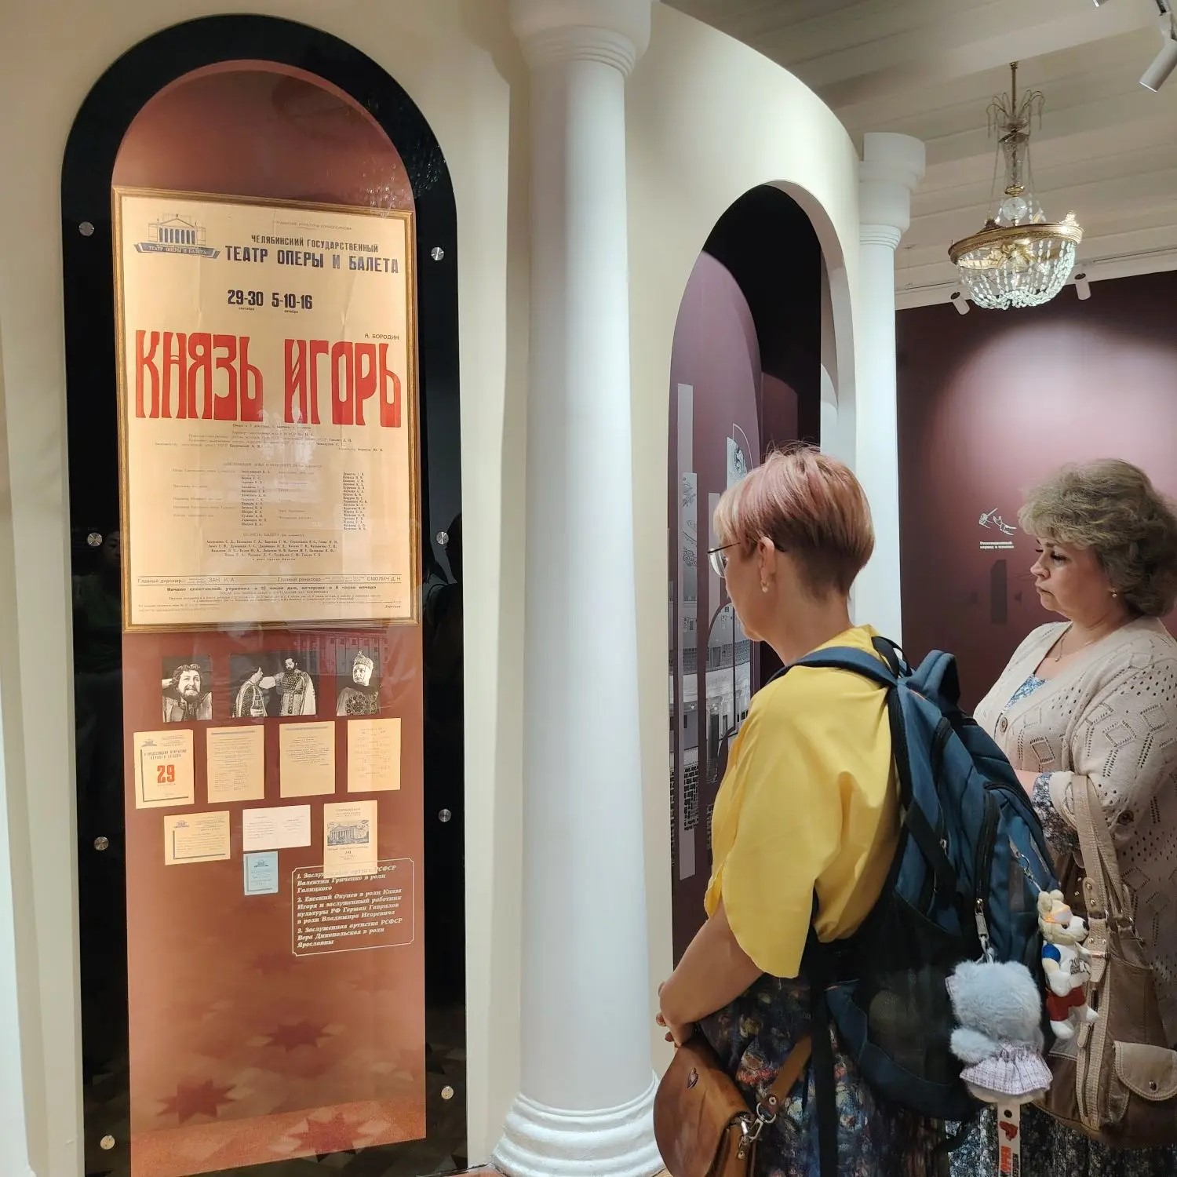
Знакомство с музеем театра
ЛЮБОЙ ТЕКСТ

Slide 27
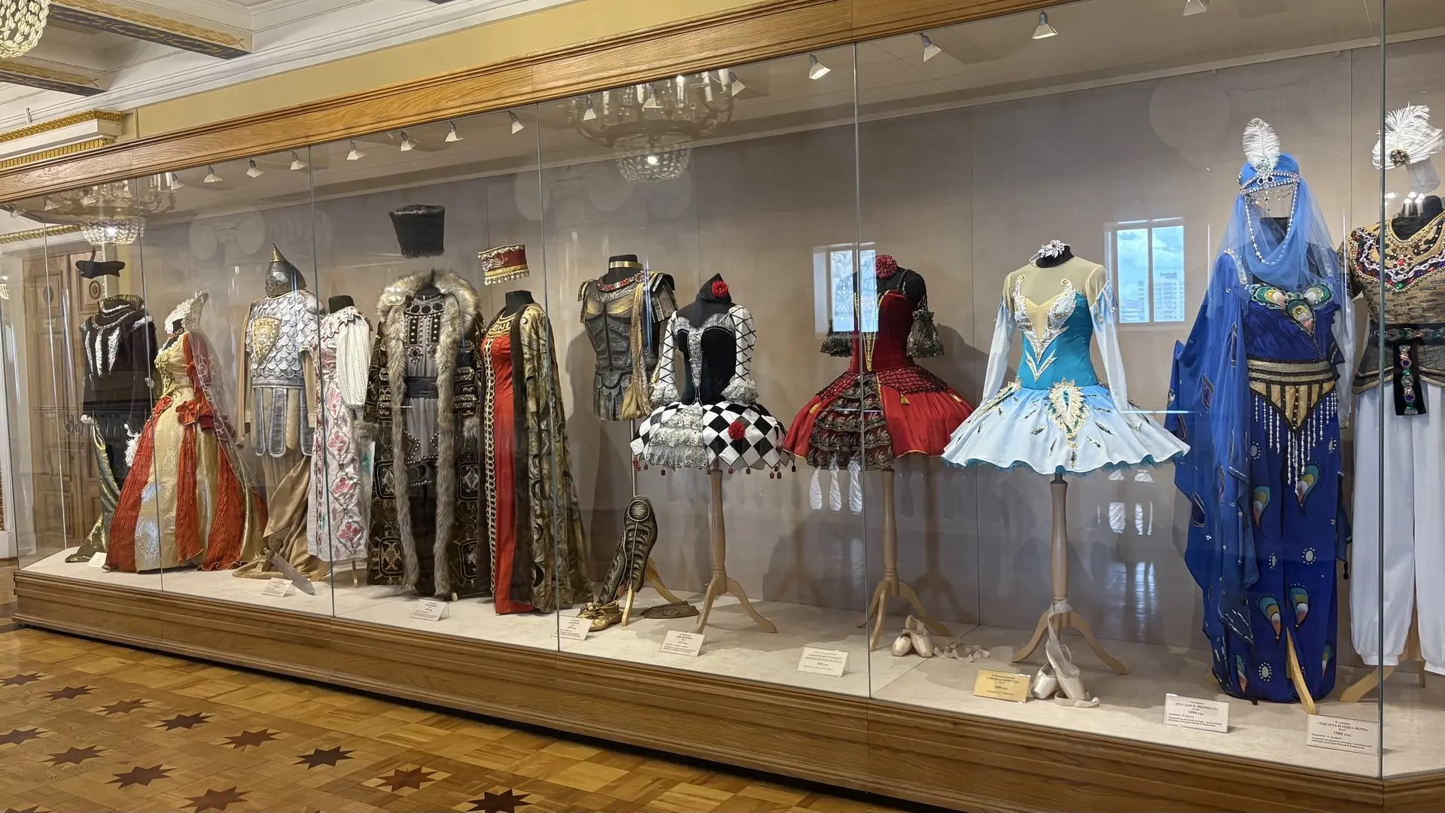
ЛЮБОЙ ТЕКСТ
Галерея театрального костюма

Slide 28
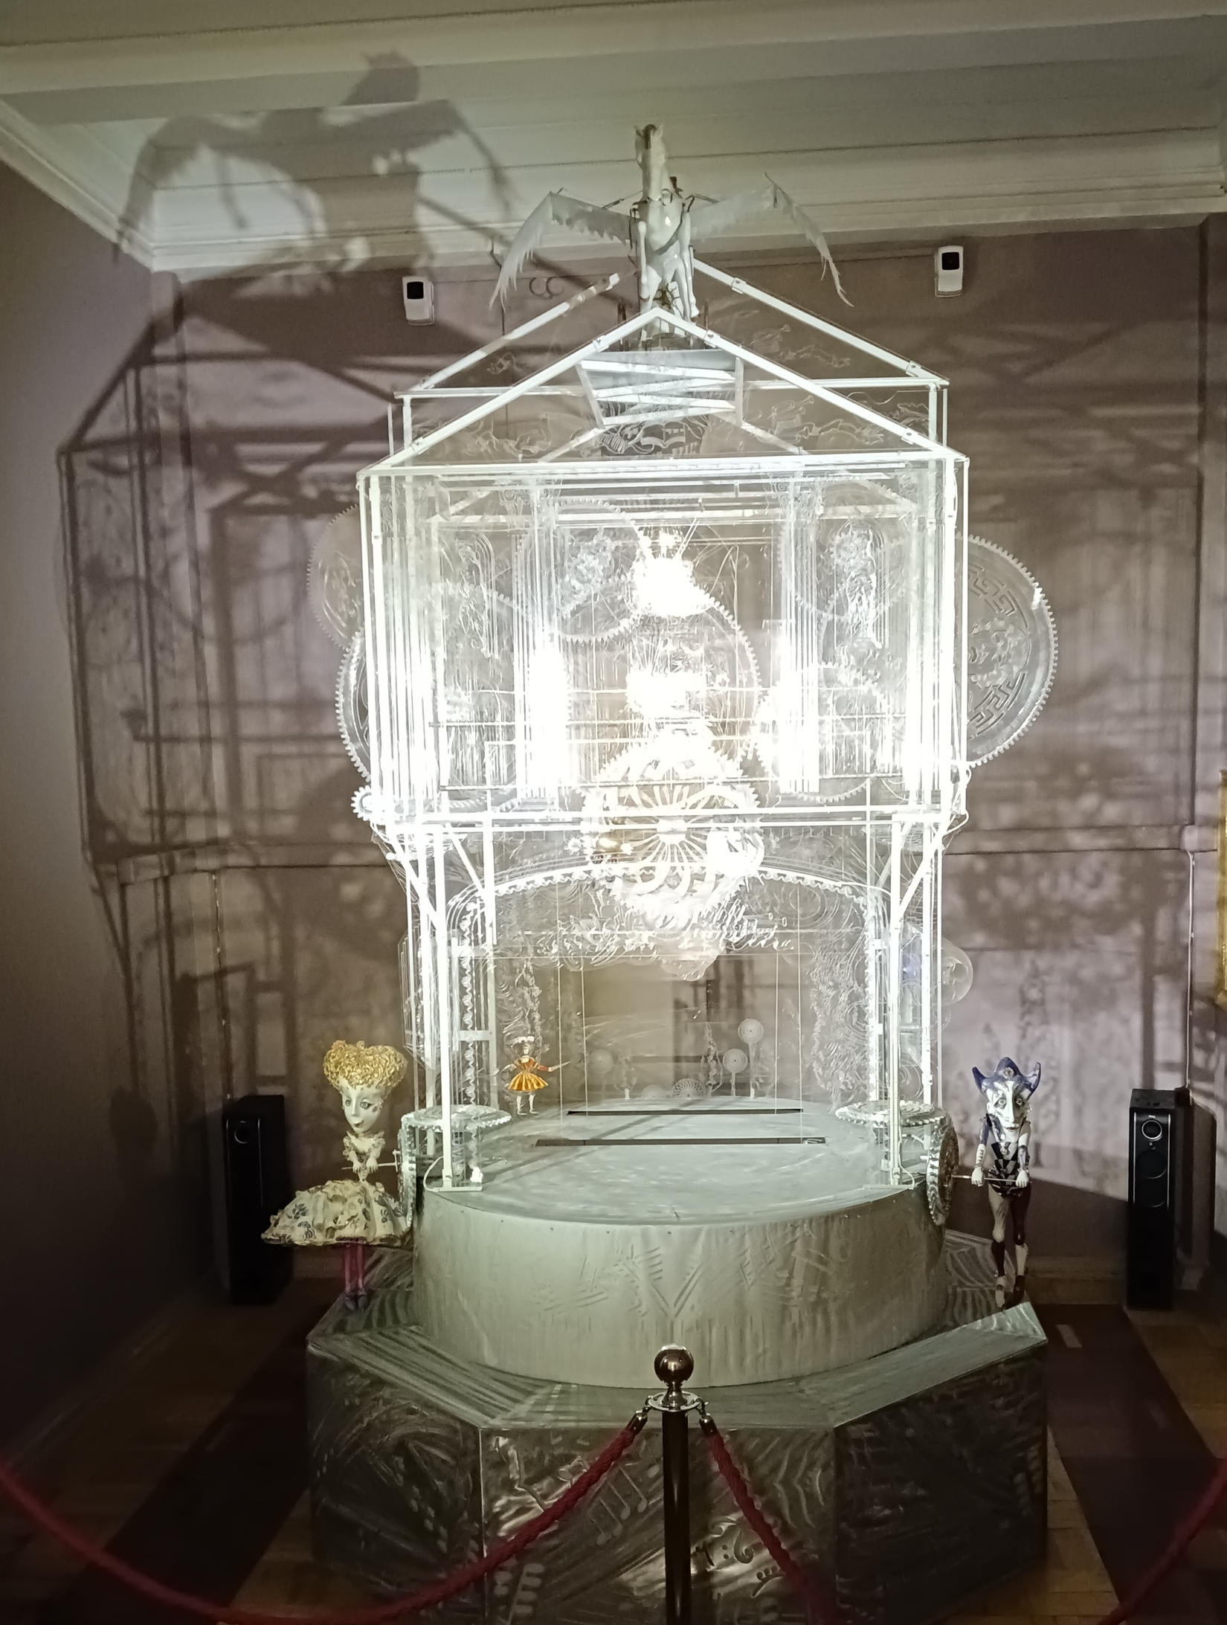
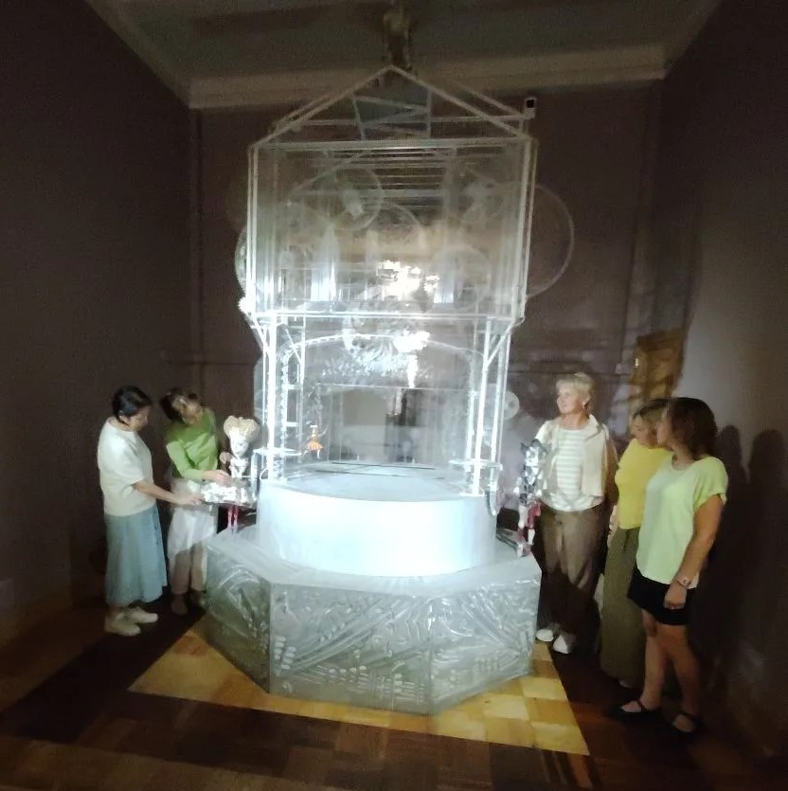
ЛЮБОЙ ТЕКСТ
Музыкально-кинетическая шкатулка «История оперы»

Slide 29
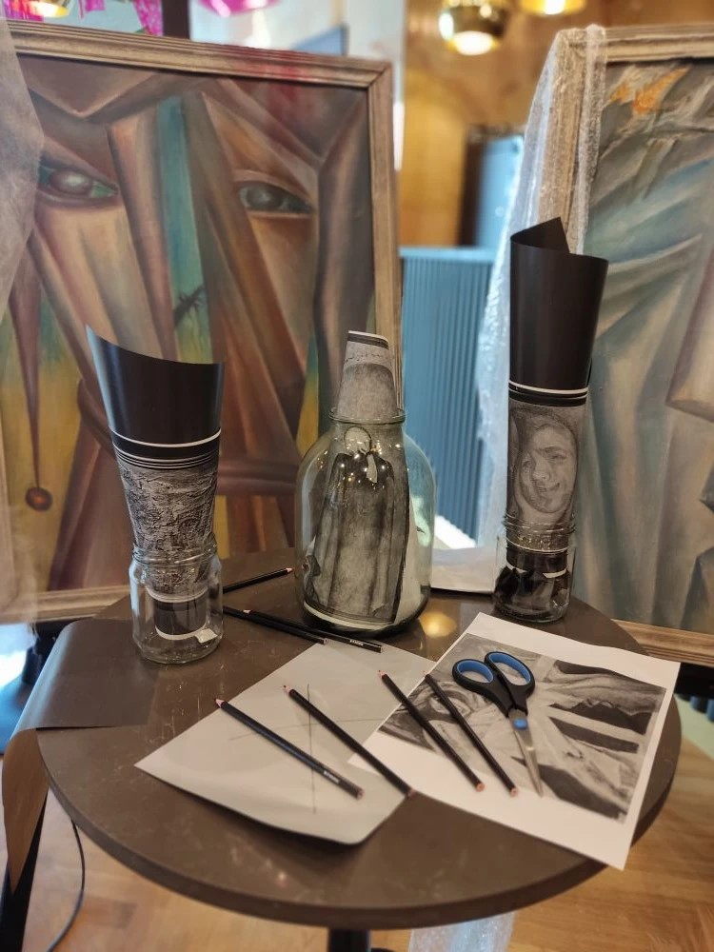
«Видения прошлого.
Пространство музея по мотивам сценографии Татьяны Сельвинской».
Мастер-класс проводит
художник-сценограф
Татьяна Николаевна Спасоломская
(Мастерская Т.И. Сельвинской).
ЛЮБОЙ ТЕКСТ

Slide 30
Давыдовская Майя (Екатеринбург):
«Я вдохновлялась эскизами костюмов Татьяны Сельвинской к "Маленьким трагедиям". Инсталляция - Донна Анна на могиле Командора за шаг до падения. В силуэте и горечь юного вдовства, и попранная женственность. Но уже сброшено обручальное кольцо, и уже раздвинуты полы плаща, словно складки занавеса, и оттуда рвется ликующая, страстная стихия молодой женщины. И она обречена сыграть эту свою главную, свою гибельную роль, что написал ей Высший Режиссер»
ЛЮБОЙ ТЕКСТ

Slide 31
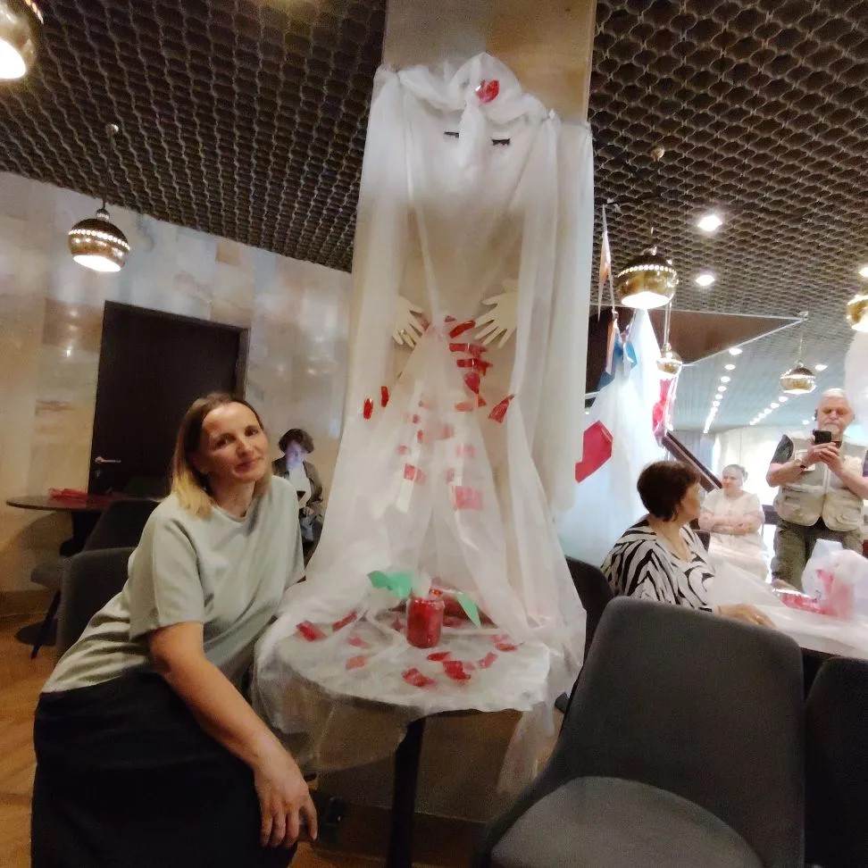
Рябцева Мария (Екатеринбург):
«Образ моей композиции – Невеста - душа вишневого сада. Она насовсем связана с судьбой людей, теряющих его. Душа понимает это, невеста печальна, но верна своему предназначению. Мне хотелось передать это состояние, когда рушится жизнь, судьба кружит в вихре времени, но душа сада протягивает банку вишневого варенья. Потому что иначе не может. Умирая, уходя, она продолжает угощать.
Благодарю за мастер-класс, за веру в нас и наше творческое начало. Это интересный опыт. И нам, исследуя историю театра, важно быть творческими людьми. Всем - удачи!»
ЛЮБОЙ ТЕКСТ

Slide 32
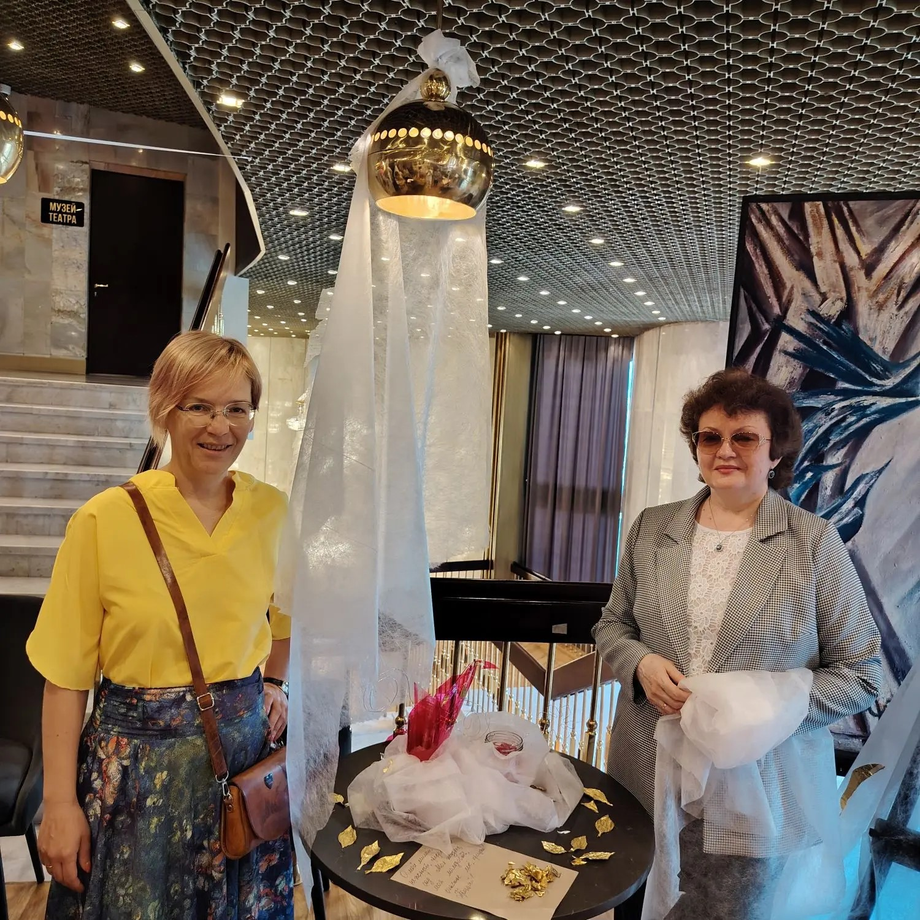
Трофимова Светлана (Златоуст):
«Хочется ещё раз сказать огромное спасибо за содержательный семинар и его удивительную атмосферу! Высылаю нашу с Юлией Табачковой фантазию на тему "Вишнёвого сада". Наша инсталляция - это лирическая зарисовка мгновения, когда вдруг всё, чем жили герои, становится прошлым после продажи вишнёвого сада. Заглядывающая в окно луна высвечивает на столе горящую лампу (всполохи воспоминаний) и стоящую рядом баночку с вишнёвым вареньем, которую достал из запасников старенький заботливый Фирс. А может, это символы вишнёвого сада в его когда-то бурном расцвете и сегодняшнем увядании. Цветы из тончайшей проволоки тоже образ уходящего времени: так, лёгкими штрихами, порой остается в памяти прожитое. Всё погружается в дымку прошлого. На краю стола лежит прощальное письмо ( в пьесе это, конечно, реплика) Любови Андреевны Раневской, а по всей композиции разлетелся осенний золотой листопад - торжество грусти и, несомненно, надежды на новую прекрасную жизнь».
ЛЮБОЙ ТЕКСТ

Slide 33
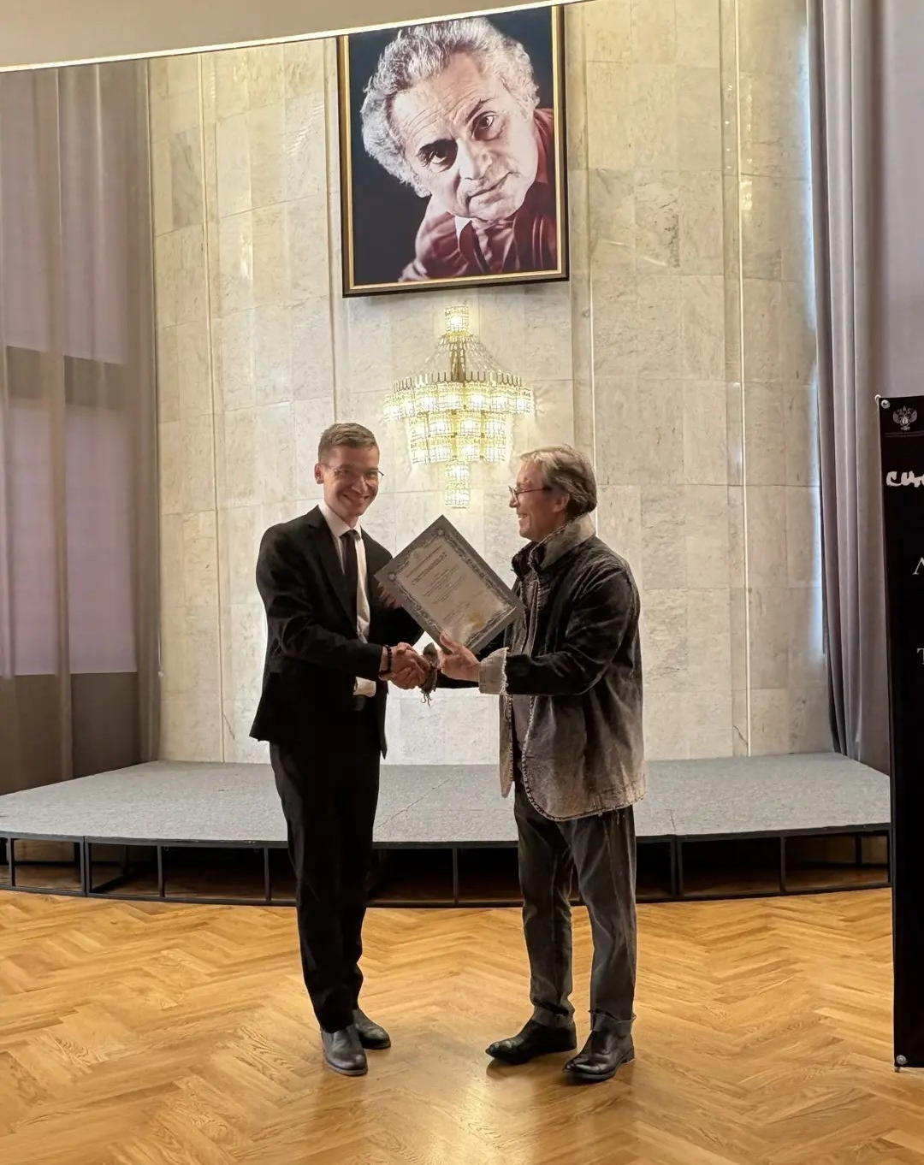
Куратор проекта, Заместитель Главного редактора журнала «Сцена», Член Комиссии СТД РФ по театральному наследию Александр Михайлович Рубцов вручает именные Сертификаты участникам . VII Семинара-лаборатории
ЛЮБОЙ ТЕКСТ

Slide 34
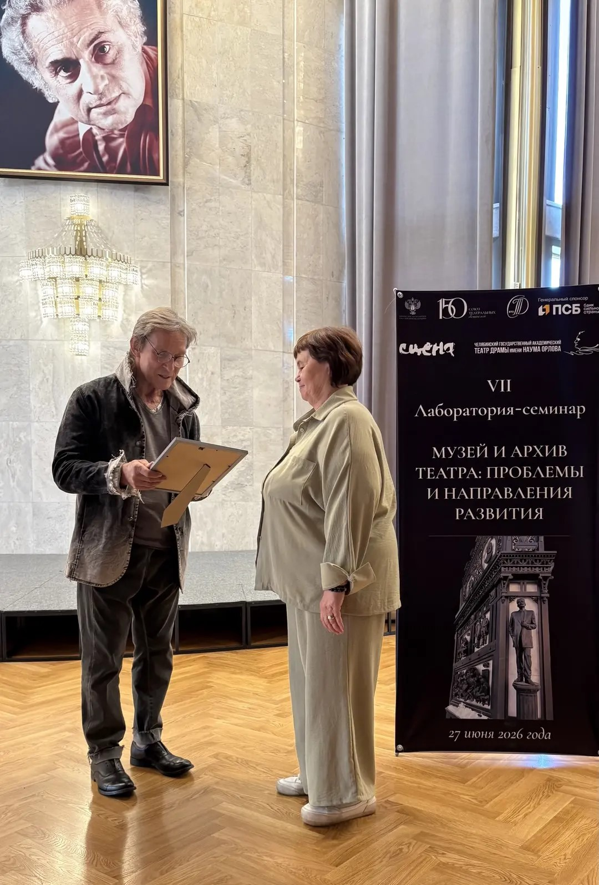
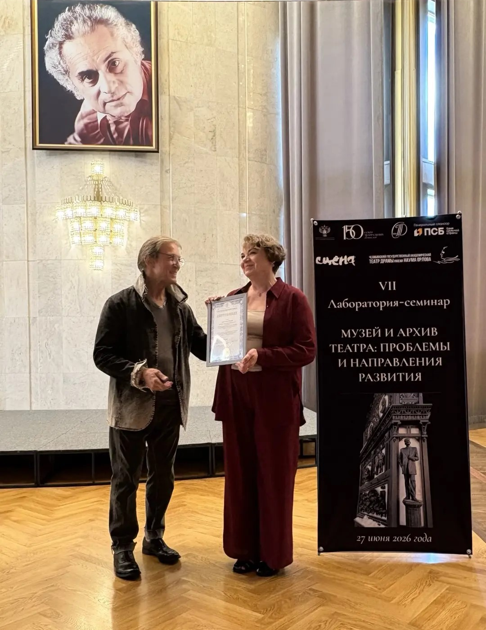
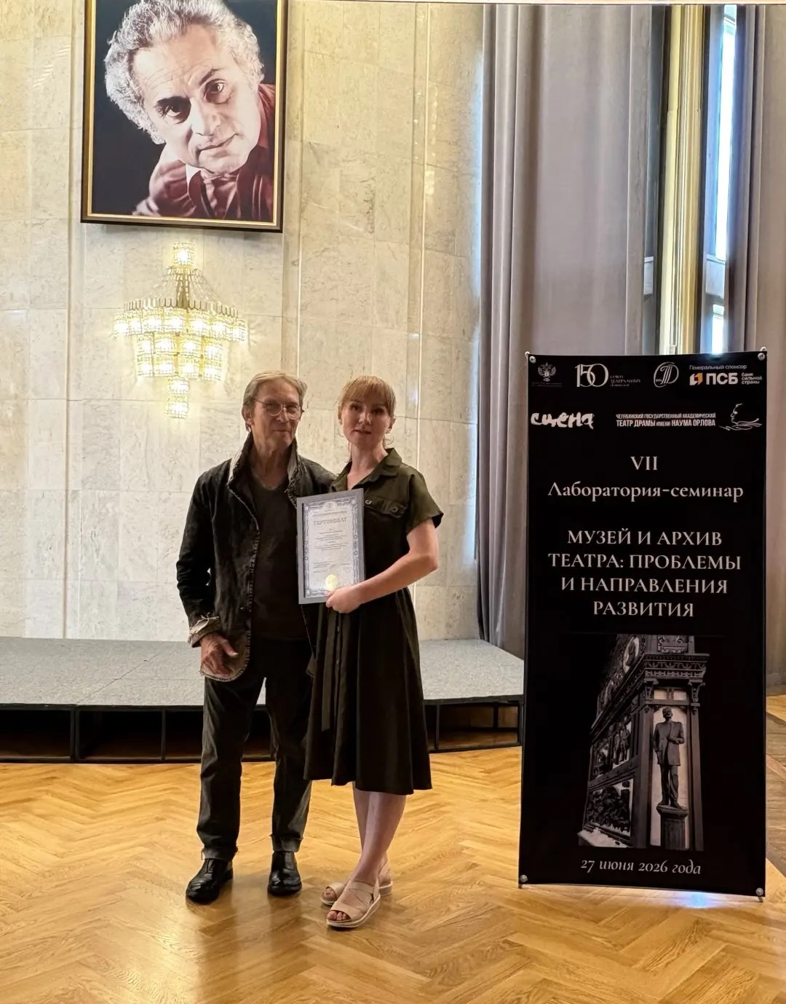
ЛЮБОЙ ТЕКСТ

Slide 35
Дорогие друзья, коллеги, участники VII Семинара‑лаборатории «Музей и архив театра: проблемы и направления развития» в Челябинске! Наш Семинар преследует простую цель: через наши занятия показать успешный опыт, познакомить работников театра из разных регионов друг с другом, чтобы вы имели возможность прямого контакта и прямого обмена своими знаниями и своим опытом. И, конечно, расширить ваше представление о том, что такое музейное дело. Как оно организуется, по каким принципам и правилам существует. Познакомить с азами этого дела, базой этого дела.
Спасибо всем за то, что приехали, включились в работу, по‑настоящему творили вместе с нами на мастер‑классах, обсуждали, спорили, предлагали, искали решения важных вопросов, касающихся архивов театров, на наших встречах. В этой лаборатории особенно чувствовалась атмосфера настоящего профессионального сообщества: открытого, неравнодушного, готового поддерживать друг друга. И это — ваша заслуга. Пусть всё, что родилось здесь — идеи, эскизы, размышления, новые знакомства, — найдёт своё продолжение в ваших театрах, в ваших проектах.

